Slide 1
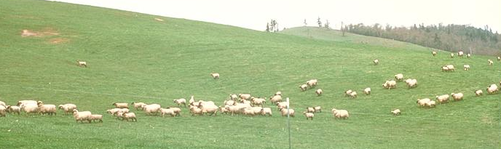
KOYUNLARDA YEM İHTİYACI
Koyunda yem tüketimi ;
Koyunun canlı ağırlığı, yaşı,
Gebelik,
Laktasyon,
Sindirim sistemi özellikleri,
Sağlığı,
Rasyonun yapısı, besin madde içeriği, koyuna veriliş şekli
Havanın sıcaklığı, nemi, ağılın hijyenik durumu
etkiler.

Slide 2
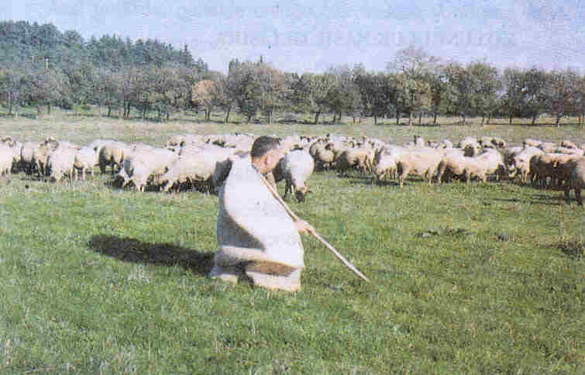
KOYUN BESLEMEDE YEMLER
Koyunlar kaba yemi en iyi değerlendirebilen hayvanlardır.
Rasyonların % 75'ten fazlası kaba yemlerden oluşur. İlkbahar ve yazın çayır mera otları kışın ise iyi kaliteli kuru ot ve silaj yaşama payı ihtiyacını karşılar.
Büyüme dönemi, aşım öncesi, gebeliğin son dönemi ve laktasyon döneminde ilave konsantre yem vermek gerekir.
KABA YEMLER
Koyunların yaşama payı ihtiyacı kaba yemlerle sağlanır.
Koyun beslemede kullanılan kaba yemler, yeşil yemler, kök ve yumrular, konserve yemlerdir.

Slide 3
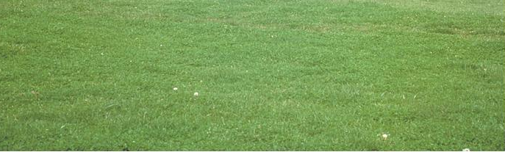
Koyun Beslemede Çayır ve Meraların Kullanılması
Mera bitkilerini ilkbaharda en az 7.5-10 cm yüksekliğe eriştikten sonra otlatılmalıdır.
Koyunlar merada münavebe ile otlatılmalıdır.
İyi verimli 10 dönüm merada bir yıl süresince 4-6 adet koyun beslenebilir, 300-325 gününü çayır ve meralarda geçirir
Damızlık koyunların sadece mera ile beslenmesi yeterli olmayabilir.
Meraya ilave olarak enerjice zengin tahıl karmalarının da verilmesi gerekir.

Slide 4
Koyunlar sabahları çiğ kalkmadan meraya çıkarılmamalıdır.
İlk önce tepelik meralarda otlatılmalı, daha sonra verimli meralara götürülmeli.
Üçgülce zengin meralarda sabah erken saatlerde otlatılmamalıdır. İşkembede şişkinli (timpani) oluşabilir.
Merada salgın hastalıklara yol açan mikroorganizmalar (antraks, çiçek gibi), zehirli otlar ve bataklık yerler bulunmamalıdır.
Parazit larva ve yumurtaları bulunan meralarda otlatılmamalıdır.

Slide 5
Yeşil Yemler
Yeşil yemler koyunlara otlatılarak ya da biçilerek verilebilir.
Baklagil yeşil yemleri olarak yonca, korunga, üçgül ve fiğ, koyunlara 4-5 kg/gün verilir.
Yulaf, mısır hasılı koyunlara günde 3-4 kg verilebilir.
Pancar yaprakları, havuç, turp, şalgam, lahana gibi bahçe kültür bitkilerinin yaprakları ve bazı ağaç yaprakları koyun beslemede yeşil yem olarak verilebilir.
Şeker pancarı, havuç gibi kök ve yumru yemler doğranarak, damızlık koyunlara günde 1 kg, diğerlerine ise 3-4 kg verilebilir.

Slide 6
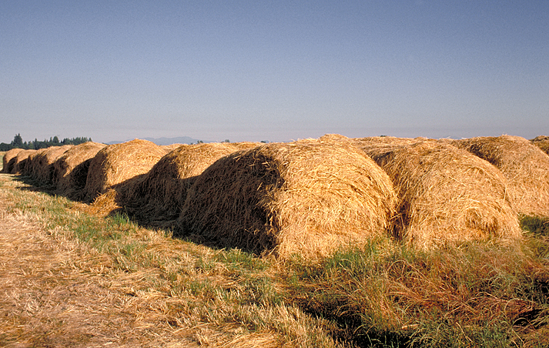
Kuru ot
Yalnız çayır kuru otu verildiği zaman hayvana konsantre yem ilavesini gerektirir.
50-75 kg canlı ağırlığında ve gebeliğin son altı haftasındaki koyuna 1.5-2.5 kg/gün karışık iyi kaliteli kuru ot ve 0.25- 0.45 kg/gün tahıl karması verilebilir.
45-70 kg canlı ağırlığındaki laktasyondaki koyunlara 1.5-2.0 kg/gün karışık kuru ot, 0.35-0.70 tahıl karması ve 0.1 kg/gün yağlı tohum küspesi verilebilir.

Slide 7
Silaj
Silaj, damızlıklara 1 kg/gün, besi kuzularına ise 0.5-1.3 kg/gün verilebilir. En fazla 5 kg/gün silaj verilebilir.
Silaj damızlık dişi koyunlara (gebeliğin ilk 14. haftası) 5 kg/gün verilebilir.
Kışın ağılda beslenen koyunlara, (10-12 haftalık besleme periyodunda) ortalama hayvan başına 380-400 kg silaj+130 kg kuru ot ve 20-25 kg konsantre yeme ihtiyaç duyulur.
Saman
İyi kaliteli kaba yemin yeterli olmadığı durumlarda ya da pahalı olduğu dönemlerde normal kaba yem rasyonunun %25'i yerine saman, pancar posası, mısır koçanı sapları kullanılabilir.

Slide 8
Kışın koyun beslenmesinde kullanılabilecek rasyon örnekleri, kg/gün
Rasyon | I | II | III | IV
Çayır kuru otu | 0.5 |  | 0.5
Yonca kuru otu |  | 0.5 | - | 0.25
Çayır silajı | 2.0 | 3.0 | 1.0 | 3.5
Yemlik pancar |  |  | 3.0
Saman | 0.5 | 0.5 | 0.5 | 0.5
Mineral karması | 0.01 | 0.01 | 0.01 | 0.01

Slide 9
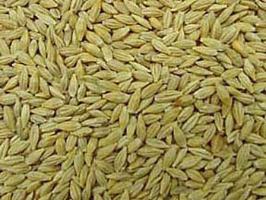
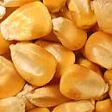
KONSANTRE YEMLER
Enerjice zengin yemler
Tahıl taneleri arpa, buğday, yulaf, mısır ve darı koyun yemlerine katılmaktadır.
Tahıl karmaları koyunlara yavaş yavaş alıştırarak verilmelidir. Birden bire verilirse, asidozis oluşabilir.
Gebeliğin son dönemlerinde, laktasyon ve aşım (koç katımından önce) dönemlerinde hayvanlara enerjice zengin tahıl karmaları vermek gerekir.
Gebeliğin son 6-8. haftalarında gebelik toksemisini önlemek için damızlık dişi koyunlara 250-450 g/gün tahıl karması (arpa, mısır ve yulaf) verilebilir.

Slide 10
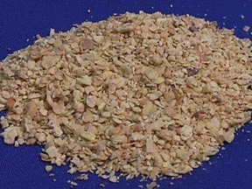
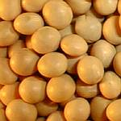
2. Proteince zengin yemler
Ayçiçeği, pamuk, soya, keten tohumu küspesi gibi protein kaynakları kullanılır.
Damızlık gebe ve laktasyondaki koyunların konsantre yemlerindeki ham protein, %15-16 olmalıdır.
Bu protein düzeylerini karşılayabilmek için, koyun rasyonlarına yağlı tohum küspeleri %10-15 oranında kullanılabilir.

Slide 11
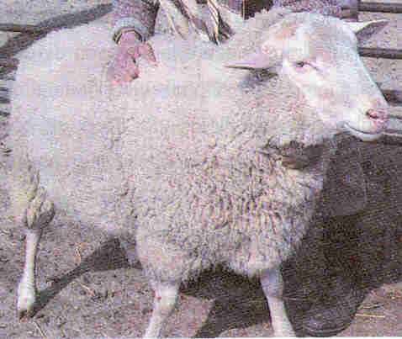
KOYUNDA FİZYOLOJİK DÖNEMLER
VE BESLEME
  Koyunların içinde bulundukları fizyolojik dönemler besin madde ve yem ihtiyaçlarını belirler.
  Bu dönemler;
  Çiftleşme (aşım) ve erken gebelik (Flushing)
  Gebelik
  Sağmal (Erken/Orta/Geç)
  Boş/Kuru dönem
  Kuzu
  Sütten kesim

Slide 12
DAMIZLIK DİŞİ KOYUNLARIN BESLENMESİ
Koyunculukta yüksek verim elde etmenin başlıca yollarından biri sağlıklı kuzu elde etmektir. Sağlıklı kuzu elde etmek için en damızlık dişi koyunları dengeli bir şekilde beslemektir.
Damızlık koyun;
- Vücudu düzgün, kusursuz ,
-Kendi ırkının özelliklerini taşıyan,
- Yüksek verimli,
- Hastalıksız ve uzun ömürlü,
- Döl verimi yüksektir
Bu amaca ulaşabilmek için koyunları genellikle tohumlama, gebelik ve laktasyon dönemlerinde bakım ve beslenmelerine özen göstermekle gerekir.

Slide 13
Ana dişi koyunun gebe kalma oranını arttırarak, ovulasyondan elde edilecek yumurta sayısını ve döl verimini yükseltmek için koyunun kondisyonunun iyi olması gerekir.
Bunun içinde damızlık dişi koyunların vücut kondisyonu aşımdan önce ne fazla yağlı ne de aşırı zayıf olmamalıdır.
İdeal olarak hayvanın vücut kondisyonu 2.5-3.0 olmalıdır.
ilk defa kızgınlık gösterme zamanı dişi genç koyunların ırkına, canlı ağırlık ve yaşına bağlı olarak değişebilir.
Kültür ırkı dişi koyunlar 6-12 aylık, yerli ırkları ise 12-18 aylık iken damızlıkta kullanılabilirler.
Erken kızgınlık gösterebilmeleri için dişi koyunların ergin canlı ağırlıklarının en az % 60'a ulaşmaları gerekir.

Slide 14
KOYUNLARIN AŞIM DÖNEMİ (TOHUMLAMA) BESLENMESİ
Amaç, hayvanın döl verimini ve ikiz doğum oranını artırmaktır.
Dişi koyunlara enerjice zengin tahıl karmaları (arpa, darı, mısır, yulaf) verilir.
Tohumlama zamanında (Flushing) besleme yöntemi, kg/gün
Aşım öncesi hafta | Kaba yem, kg | Tahıl karması, kg
6-4. | Mera veya 1.0 | 0.100 - 0. 200
4.- 2. | Mera veya 1.0 | 0.200 - 0. 300
2- 0. | Mera veya 1.0 | 0.300 - 0. 450
Aşımdan sonraki son iki hafta | Mera veya 1.0 | 0.250 - 0. 450

Slide 15
Sıfat döneminden iki hafta önce olan koyunların günlük enerji ve besin madde ihtiyaçları
CA, kg | KM, kg | ME, Mcal | HP, g | Ca, g | P, g | Tuz, g | Vit. A IU | Vit.E IU
50 | 1.8 | 3.4 | 150 | 5.3 | 2.6 | 10 | 2350 | 24
60 | 1.9 | 3.6 | 157 | 5.5 | 3.0 | 11 | 2820 | 26
70 | 2.0 | 3.8 | 164 | 5.7 | 3.2 | 12 | 3290 | 27
80 | 2.1 | 4.0 | 171 | 6.0 | 3.6 | 13 | 3760 | 28

Slide 16
GEBE KOYUNLARIN BESLENMESİ
Koyunda gebelik süresi 5 ay olup, ilk üç ay gebe dişi koyunun besin maddeleri ihtiyacı yaşama payı düzeyindedir.
Gebeliğin ilk aylarında koyunlara kaba yeme ilave olarak mineral yem karması sağlanmalıdır.
İyi kaliteli çayır-mera otu veya orta kaliteli kuru ot ve mineral karması besin maddeleri ihtiyacını karşılar.

Slide 17
Gebeliğin ilk döneminde 50 kg canlı ağırlığında olan bir koyunun günlük besin maddeleri ihtiyacı şöyledir.
Gebeliğin başlangıcında olan (ilk dönem) bir koyunun günlük enerji ve besin maddeleri ihtiyacı
CA, kg KM, kg ME, Mcal HP, g Ca, g P, g
50 1.2-1.5 2.0 100 3.0 2.8
Bu ihtiyaçlar iyi kaliteli mera otu ile sağlanabilir.
Bunun için koyuna 1.5-2.0 kg kuru ot veya 6 kg iyi kaliteli silaj ya da 7-10 kg yemlik pancar verilebilir.

Slide 18
Gebeliğin ilk 2-3. aylarında koyunun canlı ağırlığında %5 oranında artış olur.
Gebe koyunun ikiz ya da üçüz durumunda özellikle 15. haftadan sonra (3. aydan sonra) hayvanın besin maddeleri ihtiyacı artar.
Bu nedenle hayvana daha fazla yem vermek gerekir. Özellikle son 6-8. haftalarda fötal büyüme % 70 ‘e ulaşır.
Bu dönemde enerji, protein ve ve vitamin (A,D3 ve kışın vitamin E) ve bazı mineraller (Ca, P ve Mg) önem taşır.

Slide 19
Gebe koyunların besleme programı
Doğum öncesi, hafta | Kaba yem, kg/gün | Konsantre yem, kg/gün
6.-4. | 1.0 | 0.200
4.- 2. | 1.0 | 0.400
2.- 0. | 1.0 | 0.500

Slide 20
Gebeliğin son döneminde olan koyunların günlük enerji ve besin maddeleri ihtiyacı
CA, kg | KM, kg | ME, Mcal | HP. g | Ca, g | P, g | Tuz, g | Vit.A, IU | Vit.D IU
45 | 1.53 | 3.3 | 145 | 4.2 | 3.0 | 10 | 2320 | 250
55 | 1.70 | 3.6 | 154 | 4.4 | 3.3 | 11 | 2720 | 300
65 | 1.90 | 4.0 | 163 | 4.6 | 3.5 | 12 | 3160 | 350
75 | 2.00 | 4.1 | 168 | 4.8 | 3.7 | 13 | 3640 | 400

Slide 21
LAKTASYONDAKİ (SÜT VEREN) KOYUNLARIN BESLENMESİ
Laktasyonda besin maddeleri ihtiyacı kurudaki hayvana göre üç kat (ilk dönem) daha fazladır.
Laktasyon, koyunda ortalama 12-16 hafta (4 ay) olup, ilk 6-8. haftalar süt verimi yönünden önem taşır. Laktasyonun ilk 8 haftasında tüm süt veriminin ortalama %70'ini sağlanmaktadır.
Laktasyonda bulunduğu ilk 8 haftasında özellikle protein-enerji yönünden bakım ve beslenmesine özen göstermek gerekir.
İkiz kuzulu koyunlar tek kuzuluya göre daha fazla süt (%20-40) verirler.
Bu dönemde (ilk 6-8. haftalar), ikiz kuzulu koyun günde ortalama 1.5 L, tek kuzulu ise 1.0 L civarında süt verebilir.

Slide 22
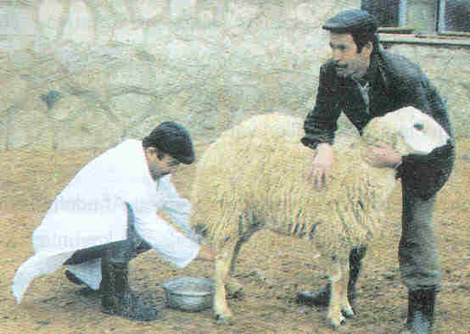
Laktasyondaki koyunların günlük yem tüketimi
Doğumdan sonraki hafta | Kuru kaba yem, kg | Konsantre yem, kg
1.-8. hafta
Tek kuzulu koyun | 1.0-1.5 | 0.75-1.00
Çift kuzulu koyun | 1.5-2.0 | 1.00-1.50
9.-16. hafta
Tek kuzulu koyun | 1.0-1.5 | 0.25-0.50
Çift kuzulu koyun | 1.0-1.5 | 0 50-0.75
Hayvanın günlük su ihtiyacı, 6.5-10 L olup, temiz olmasına özen göstermek gerekir.

Slide 23
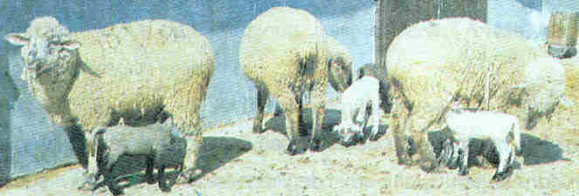
Laktasyonun ilk haftalarında olan koyunların günlük enerji ve besin maddeleri ihtiyacı
CA, kg | KM, kg | ME, Mcal | HP, g | Ca, g | P, g | Tuz, g | Vit.A, IU | Vit.D, IU
45 | 1.90 | 4.4 | 180 | 6.2 | 4.5 | 10 | 2320 | 250
55 | 2.10 | 4.8 | 190 | 6.5 | 4.8 | 12 | 2720 | 300
65 | 2.25 | 5.2 | 200 | 6.8 | 5.0 | 13 | 3160 | 350
75 | 2.35 | 6.2 | 210 | 7.0 | 5.2 | 14 | 3640 | 400

Slide 24
KOYUNLARIN YAPAĞI ÜRETİMİ İÇİN BESLENMESİ
Koyunun en önemli verim karakteri yapağıdır.
Bir koyunun yapağı verimi, bir ırktan diğerine göre değişebilir. Merinos koyunları (50 kg CA) ortalama yılda 4 kg yapağı, 3 kg yıkanmış yapağı verir.
Yapağı elyafı keratinden oluşmuş olup, bunun da %12.72'sini sistin oluşturur.
Yılda 3 kg yapağı veren bir koyun günde ortalama 8 g protein ya da 1.3 g azota ihtiyaç duyar. Sistin esansiyel amino asit olan metiyoninden sentezlenir.
Keratin kükürtlü amino asitleri (sistin, metiyonin) 100-120 g/kg düzeylerinde kapsar.
Bitkisel proteinlerde bunlar 20-30 g/kg civarında bulunup, rumende mikrobiyel proteinlerden sentezlenir.

Slide 25
Enerji ihtiyacı, 4 kg yapağı veren bir koyunda günde 0.23 MJ'dür. Yapağıya transfer edilen ME etkinliği tahminen 0.18'dir.
Böylece bir koyun yapağı üretimi için (0.23/0.18)=1.3 MJ/ME'ye ihtiyaç duyar.
Bunu yaşama payı ile mukayese edecek olursak bir koyun günde ortalama 6 MJ/ME ihtiyaç duyar.
Yaşama payının altında beslenirse koyun yapağı kaybeder. Hayvan dengeli beslenirse hem yapağı, hem de canlı ağırlık artışı düzelir.
Günde ortalama yapağı büyümesi 5-40 g arasındadır. Merinos koyunlar yapağı büyümesi için günde 120-150 g proteini absorbe etmelidir.
Yapağı üretimi için kükürt ve bakır önemlidir. Koyunlarda bakır eksikliğinde yapağı elastikiyeti, ondülasyonu azalır.
Kükürt eksikliği yapağı gelişmesini olumsuz yönde etkiler.

Slide 26
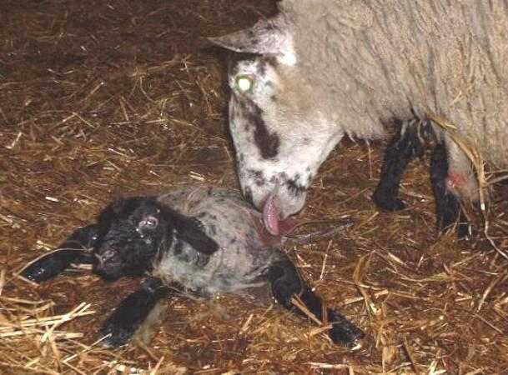
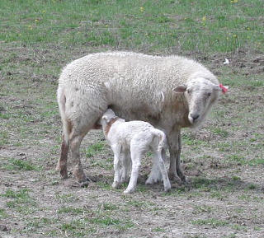
KUZULARIN BAKIM VE BESLENMESİ
Gebeliğin son haftalarında iyi bakım ve beslenme uygulanan koyunlardan doğan normal canlı ağırlıktaki kuzular, dayanıklı olurlar ve yüksek canlı ağırlık artışı gösterirler.
Yeni doğan bir kuzu, solunum sistemi hastalıkları, şiddetli ishal ve diğer hastalıklara erişkenlere göre daha duyarlıdır.
Bu nedenle, ağız sütü önemlidir.

Slide 27
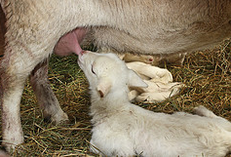
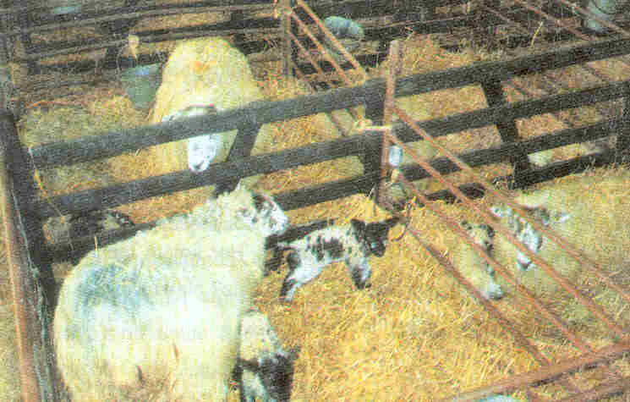
Ağız sütünde bağışıklık maddeleri yüksektir.
Doğumdan sonraki ilk 15 dakika ile 4 saat arasında ağız sütü verilmelidir.
Kg canlı ağırlık için 50 ml ağız sütünün alınması gerekmektedir.
Ağız sütü, kuzunun barsaklarında birikmiş olan atık maddelerin atılmasına da yardımcı olur.
Kuzular, altı kuru bol yataklık serilmiş özel bölmelere yerleştirilerek anasından ayrılır.

Slide 28
Koyunlarda kolostrum ve normal sütün bileşimi,
Besin maddeleri | Ağız sütü (1. gün) | 2.-6.gün | 7.-27.gün
Toplam Kuru Madde | 39.0 | 22.5 | 22.0
Yağ | 17.2 | 10.7 | 9.0
Protein | 19.5 | 7.1 | 5.5
Laktoz | 1.6 | 4.0 | 5.5
Mineral Maddeler | 1.0 | 0.9 | 0.8

Slide 29
Yeni doğan kuzulara verilecek olan ağız sütü miktarı
Kuzunun yaşı, gün | Verilen miktar, ml/gün | Öğün adedi
1. | 250-275 | 6-8
2.-3. | 250-300 | 4 - 6

Slide 30
Kuzu besleme programı*
Yaş, hafta | Günlük öğün adedi | Verilen süt, ml/gün
1. | 6-8 | 250-275
1.-2. | 4-6 | 300-500
2.-3. | 4 | 750-1000
3.-4. | 3 | 1000-1250
4.-6. | 3 | 1250-1500
7.-8. | 3 | 1500
9.10. | 3 | 1500
*Kuru ot ve konsantre yem ad libitum olarak verilir.

Slide 31
Doğumu izleyen ilk günde anasız kalan öksüz kuzulara, başka bir koyunun ağız sütü ya da yapay kolostrum vermek mümkündür.
Buna ilişkin olarak hazırlanan bileşim şöyledir;
Yapay ağız sütü bileşimi
İnek sütü 1 L
Şeker 15 g ( 1 yemek kaşığı )
Sıvı yağ 15 g ( 1 yemek kaşığı )
Yumurta 1 Adet
Bu bileşim 38°C'de ısıtılıp, kuzulara verilir. Her kg canlı ağırlık için 50 ml içirilir. Günde 3-5 kez verilebilir.

Slide 32
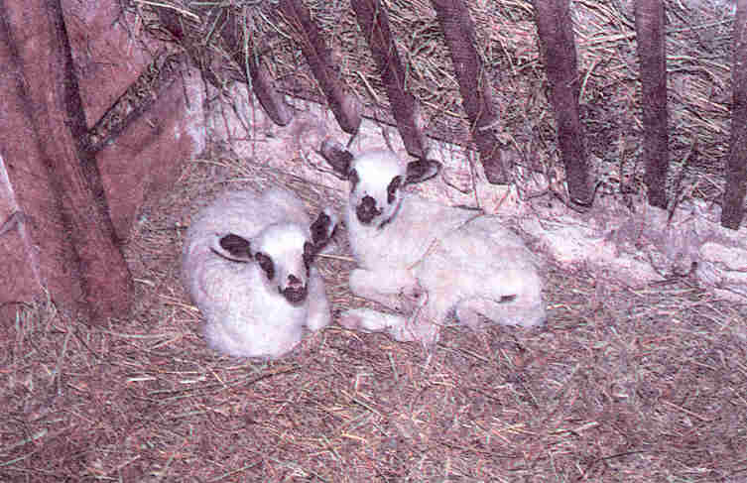
Kuzu Büyütme Yöntemleri
1. Kuzuların sütle beslenmesi,
2. Erken sütten kesme
3. Süt yerine geçebilen maddelerle beslenme (Süt ikame yemi) olarak ifade edilebilir.

Slide 33
Kuzuları Sütle Besleme
Damızlık veya besi amaçlı olsun 2.5-3 ay süreyle sütle beslenir.
İlave olarak doğumu takiben 2. haftadan iyi kaliteli kuru ot ile beraber konsantre yem verilir.
Kuzular, 3.ayın sonunda canlı ağırlığı 25 kg'a ulaşabilir.
Büyüme dönemi sonunda kuzulara 400- 600 g/gün konsantre yem verilir.
Genç kuzular merada otlatılırsa meranın durumuna göre günde 100-200 g konsantre yem karması yeterli olabilir.

Slide 34
2. Erken Sütten Kesme Yöntemiyle Kuzu Büyütme
4-5 hafta sütle beslendikten sonra kuzular sütten kesilir. 1.haftadan itibaren konsantre yemle beslenmeye başlanır.
Ortalama 5.haftadan itibaren kuzular günde 300 g konsantre yem tüketirler. Konsantre yem gittikçe arttırılır.
Bu yemin ham proteini en az %16 olmalıdır.
Bu dönem sonunda kuzular 12.5 kg'a ulaşır.
Erken sütten kesilen kuzuların enerji ve besin maddeleri ihtiyacı
CA, kg | CAA, g/gün | KM, kg/gün |  | ME, Mcal/kg | HP,%
10 | 250 | 0.6 |  | 2.63 | 16
20 | 275 | 1.0 |  | 2.63 | 14
30 | 300 | 1.4 |  | 2.63 | 14
40 | 275 | 1.8 |  | 2.50 | 11

Slide 35
3. Süt Yerine Geçebilen Yemlerle (Süt ikame yemi) Besleme
Kuzular ağız sütü aldıktan sonra, süt yerine geçebilen süt ikame yemleriyle beslenirler.
Kuzular günde 250 g tahıl karması tüketmeye başladıklarında sütten kesilmeye hazır durumdadır. 35 günlük olunca sütten kesilirler.
Bu dönemde kuzuların canlı ağırlıkları 12-15 kg'a ulaşır.
Kuzulara %18 ham proteinli bir yem ve iyi kaliteli baklagil otu verilir.

Slide 36
Kuzu başlangıç yemi örnekleri
Yem maddesi | l | ll
Arpa | - | 24
Mısır | 53,2 | 20
Yulaf | - | 14
Yonca unu | 25 | -
Soya küspesi | 20 | 12,5
Kepek | - | 28
Kemik unu veya DCP | 1,3 | 0,5
İz mineral karması | 0,3 | 0,5
Vitamin karması (A,D,E) | 0,2 | 0,5
Toplam | 100 | 100
Gunde hayvan başına 0.25-0.50 kg verilebilir.

Slide 37
KUZU BESİSİ
Besi, kuzuya tüm besin maddeleri kapsayan dengeli bir rasyon vererek et verimini ve kalitesini artırmaktır.
Bir kuzuda canlı ağırlık artışı, vücutta protein ve mineral artışı şeklinde olur.
  Erişkin bir koyunda canlı ağırlık artışı, vücutta yağ sentezine dayanır.
3 kg doğum ağırlığındaki bir kuzu, entansif besleme ile 12-15 günde 6 kg canlı ağırlığa ulaşır.
Yetersiz beslenen bir kuzu ancak 45 gün sonra doğum ağırlığının iki katına ulaşır.
Sürekli olarak entansif beslenen bir kuzu 60 gün sonra 30-33 kg canlı ağırlığa ulaşabilir.

Slide 38
Besi kuzularının enerji ve besin maddeleri ihtiyacı,%90 KM
CA,kg | G.C.A.,g | KM. Kg/gün | ME, Mcal/kg | HP, % | Ca, % | P, % | Vit.A IU/kg
10 | 250 | 0.6 | 2.60 | 18.5 | 0.74 | 0.34 | 846
20 | 300 | 1.0 | 2.60 | 16.0 | 0.50 | 0.22 | 846
30 | 300 | 1.4 | 2.50 | 13.0 | 0.46 | 0.22 | 977
40 | 300 | 1.5 | 2.50 | 12.0 | 0.38 | 0.19 | 977
50 | 200 | 1.5 | 2.50 | 10.0 | 0.32 | 0.17 | 1128

Slide 39
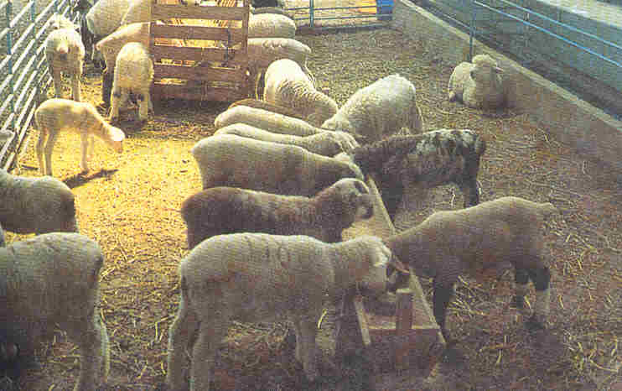
KUZU BESİSİ ÇEŞİTLERİ
Kuzu besisinde dört çeşit besi uygulanmaktadır:
1. Entansif kuzu besisi,
2. Uzatılmış kuzu besisi,
3. Toklu besisi,
4. Süt kuzusu besisidir.

Slide 40
Entansif Kuzu Besisi
Erken sütten kesimi takiben 4 aylık yaşa ve 35-40 kg besi sonu canlı ağırlığa ulaşana kadar iyi kaliteli kuzu büyütme yemi ile yapılan besidir.
Kuzulara 100-250 g iyi kaliteli kuru ot, yonca, iyi çayır otu verilir.
Kuzular, 5. haftada yaklaşık 300 g/gün konsantre yem verilmeye başlanır ve bu miktar gittikçe artırılır.
Hayvanların günlük canlı ağırlık artışı da bu dönemde 250-300 g/gün olmaktadır.

Slide 41
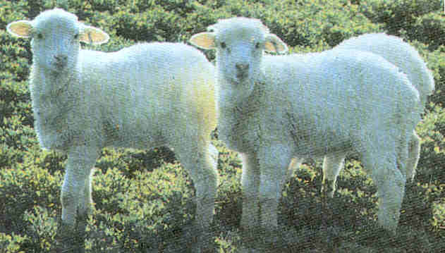
2. Uzatılmış Kuzu Besisi
Kuzular sütten kesildikten sonra merada otlatılırlar. Konsantre yem az miktarda kullanılır.
Mera iyi değilse sütten kesildikten sonra hayvanlara iyi kaliteli işletme yemi + az konsantre yem verilerek beslenirler.
6.5­7 aylık yaşa, 45 kg canlı ağırlığa beslenir.
Hayvanlara günde 1.5 kg iyi kaliteli kuru ot + 0.1-0.2 kg yağlı tohum küspesi verilebilir.

Slide 42
3. Toklu besisi
Hayvanlar sütten kesildikten sonra işletmenin olanaklarına göre kötü kaliteli kaba yemler ve anızlı tarlaları değerlendirmek amacıyla yapılan bir besi yöntemidir.
Daha sonra sonbaharda kuzular kısa bir besiye (2 ay) tabi tutularak beslenirler.
Besi sonu hayvanlar 50-60 kg canlı ağırlığa ulaşırlar.
Bu dönem sonunda yaşın ilerlemesi nedeniyle hayvanlar yağlanırlar.

Slide 43
4. Süt Kuzusu Besisi
Bu beside kuzular analarını emerler.
Konsantre yem (% 18 ham proteinli) 2. haftadan itibaren ad libitum olarak vermeye başlanır.
Buna ilaveten iyi kaliteli kuru ot verilmelidir.
Kullanılan konsantre yemin ve otun kalitesine göre mineral ve vitamin karması da rasyona ilave edilmelidir.

Slide 44
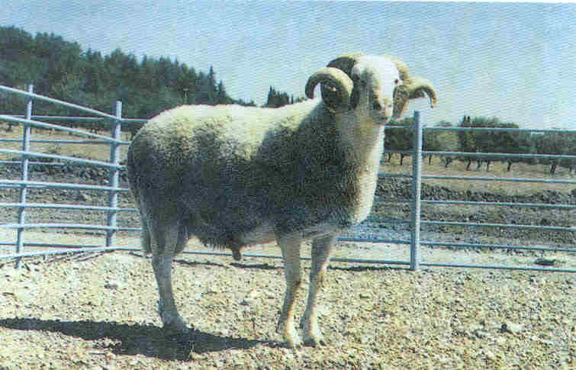
KOÇLARIN BESLENMESİ
Koçlardan iyi kaliteli sperma almak ve libidoyu artırmak gerekir.
Yıl boyunca iyi kaliteli mera yeterli olabilir. Yalnız aşım döneminden iki ay önce vitamin A ihtiyaçları karşılanmalıdır.
Bu dönemde koçlara günde 1-2 kg konsantre yem (% 22 HP ve 2 Mcal/kg ME) verilmelidir.
Ne fazla besleyip, yağlandırılmalı nede fazla aşım yaptırarak zayıf düşürülmemelidir.

Slide 45
Genç koçların günlük enerji ve besin maddeleri ihtiyacı
CA., Kg | Gün. CAA,g | KM,kg /gün* | CA,% | ME, Mcal | HP, g | Ca, g | P, g | VitA, IU | VitE, IU
40 | 330 | 2.0 | 4.5 | 4.1 | 243 | 7.8 | 3.7 | 1.880 | 24
60 | 320 | 2.7 | 4.0 | 5.5 | 264 | 8.4 | 4.2 | 2.820 | 26
80 | 290 | 3.1 | 3.5 | 6.4 | 268 | 8.5 | 4.6 | 3.760 | 28
100 | 250 | 3.3 | 3.0 | 6.9 | 264 | 8.2 | 4.8 | 4.700 | 30
* %90 KM

Slide 46
Koçların rasyonlarındaki enerji ve besin maddeleri miktarları, %100 KM
CA, kg | Gün. CAA,g | ME, Mcal/kg | Kons. Yem,% | Kaba Yem,% | HP, % | Ca, % | P, % | Vit. A, IU/kg
40 | 330 | 2.3 | 30 | 70 | 13. 5 | 0.43 | 0.21 | 1.175
60 | 320 | 2.3 | 30 | 70 | 11.0 | 0. 35 | 0.18 | 1.659
80 | 290 | 2.3 | 30 | 70 | 10.0 | 0. 32 | 0.17 | 1.970
100 | 270 | 2.3 | 30 | 70 | 9.5 | 0. 30 | 0.16 | 1.980

Slide 47
BESİN MADDE GEREKİNİMLERİ
Dönem | Pratikte Yemleme
Yaşama Payı | 1.5 kg baklagil kuru ot
Flushing | 1.5 kg baklagil kuru ot + 0.25-1 kg tahıl
Erken Gebelik | 1.7 kg baklagil kuru ot
Geç Gebelik | 1.9 kg baklagil kuru ot + 0.5 kg mısır
Erken Lak. (T) | 2.3 kg baklagil kuru ot + 0.7 kg mısır
Erken Lak. (İ) | 2.3 kg baklagil kuru ot + 1.0 kg mısır
Erken Lak. (Ü) | 1.6 kg baklagil kuru ot + 1.5 kg mısır + 0.25 SFK
İkame Koyun | 1.5 kg baklagil kuru ot
İkame Koç | 3.5 kg baklagil kuru ot + 1-3 kg tahıl
Kesim Öncesi

Slide 48
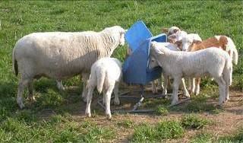
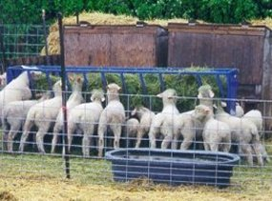
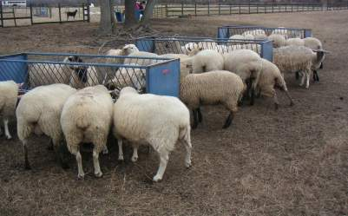
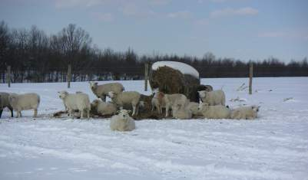
Yemleme Yönetimi
Aynı anda yemeye imkan sağlayacak yeterli bireysel yemlik alanı
Toklu ve koyunların ayrımı
Yerde yemlememe
Bol temiz su sağlama

